Slide 1
Agenda cours Veille
Composante de l’intelligence d’affaires
Travail de Veille à faire (me fournir votre sujet avant le 7 mai svp) 15 minutes
La veille technologique 45 minutes
Mesurer efficacité de la veille technologique 15 minutes
2-3 Exemples 20 minutes
https://www.scoop.it 5 minutes
Exercice sur une veille technologique; Transport 30 Minutes
ChatGPT; généré des sujets 10 Minutes
QCM 20 minutes
Travail de veille à faire en équipe et Première réflexion sur votre sujet
/ //////////////

Slide 2
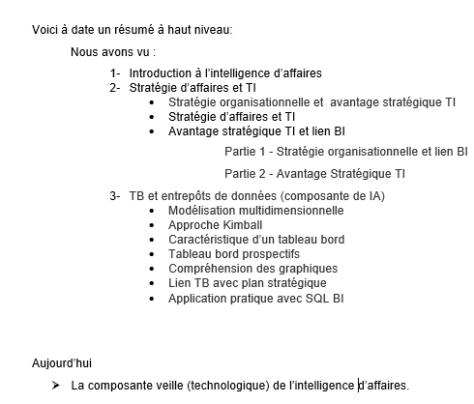

Slide 3


https://www.scoop.it/

